Slide 1



结题答辩
姓 名
沈中皓

Slide 2
我的选题
基于互联网Web端的
社区电商自动配送系统

Slide 3
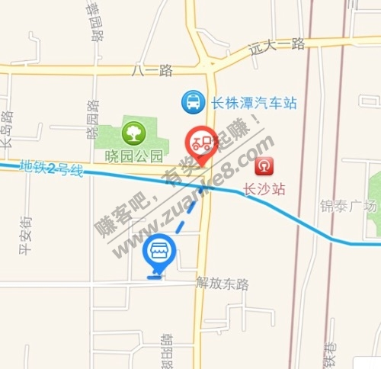
1
背景、研究现状
美团外卖的配送系统

Slide 4
2
研究内容、技术路线
Meteor
React
1
客户端
Fogcloud云
Mqtt 和 Json & MongoDB
Wi-Fi 联网
GPS定位 协议转换
2
配送端
躲避障碍
数据收发
图论算法
解迷宫
3
配送到客户
地图API

Slide 5
3
问题与解决
Q1：直接使用 Html + JavaScript 由浏览器渲染，访问云平台和
开发API会出现跨域访问的问题；
Aws:为此选择了小型，快速的基于 Node.js 的 Meteor 平台
Q2：开发 React 时，由于其特殊的加载机制，无法动态加载 javascript
函数库文件，功能无法实现；
Aws:将动态加载连接文件链接输入浏览器，加载出的文件拷贝至工程目录下

Slide 6
3
问题与解决
Q3：调试智能车配送端过程中，舵机无打角，且伴随高频噪声；
Aws:没有相应是由于电源模块提供电流能力不足，从线性稳压源
更换成为开关电源可以解决问题，噪声是由于PWM波频率不
匹配造成，统一50Hz即可
Q4：在配送开始的时候，无法判断自身方向，即无法处理指令中的东西南北
Aws:在方向传感器中values[0]该值表示方位，也就是绕着Z轴旋转的角度。0北、90东、180南、270西。可以来实现电子罗盘

Slide 7
3
问题与解决
1、React 中，传统网页的书写方式，尤其是 JS 函数的书写，例如全局变量的定义，是由属性和状态代替的，而不能声明全局的 var， 否则报错；
2、在React中的 <input> 等标签的事件触发，无法调用函数处理，而只能采取在系统函数更改当前组件状态的方法；
3、GPS的国际通用协议的处理，曾经一度因为度分表示法和带小数点的表示法造成使用混乱；
4、GPS模块的数据，在相对稳定的情况下，有很大的精度差，这就使得解决办法是唯一的，人工消除偏移量；
5、较新的技术或者理论，缺少参考资料和开发指导，多次找到国外论坛学习研究；
6、………….

Slide 8
4
视频演示

Slide 9
3
不足之处
尽管在完成整个毕业设计的过程中，写了诸多代码，克服了
许多问题，但是仍旧没有按照预期的全部完成设计内容，包括
1、将地图抽象成为图论，自行设计图论算法规划路径；
2、对于配送的取货、交付，付款、找零，返回仓库未作处理；
3、尚未加入GPRS模块，过渡依赖 WiFi；
4、other more…
如果时间充足，条件允许，我愿意以研究的心态，做好这些工作

Slide 10
谢谢

